Slide 1
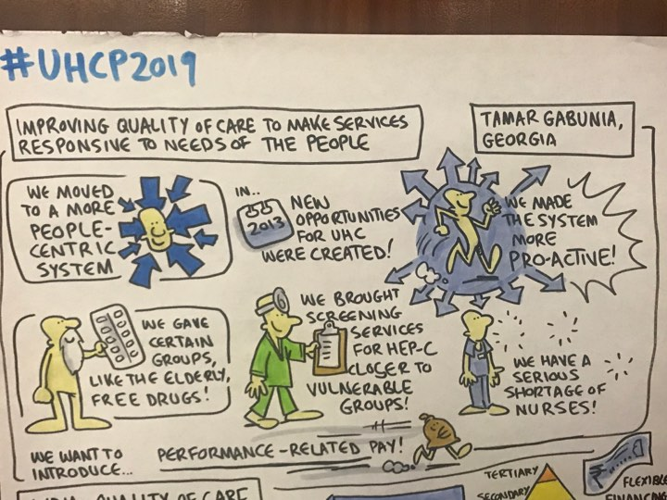
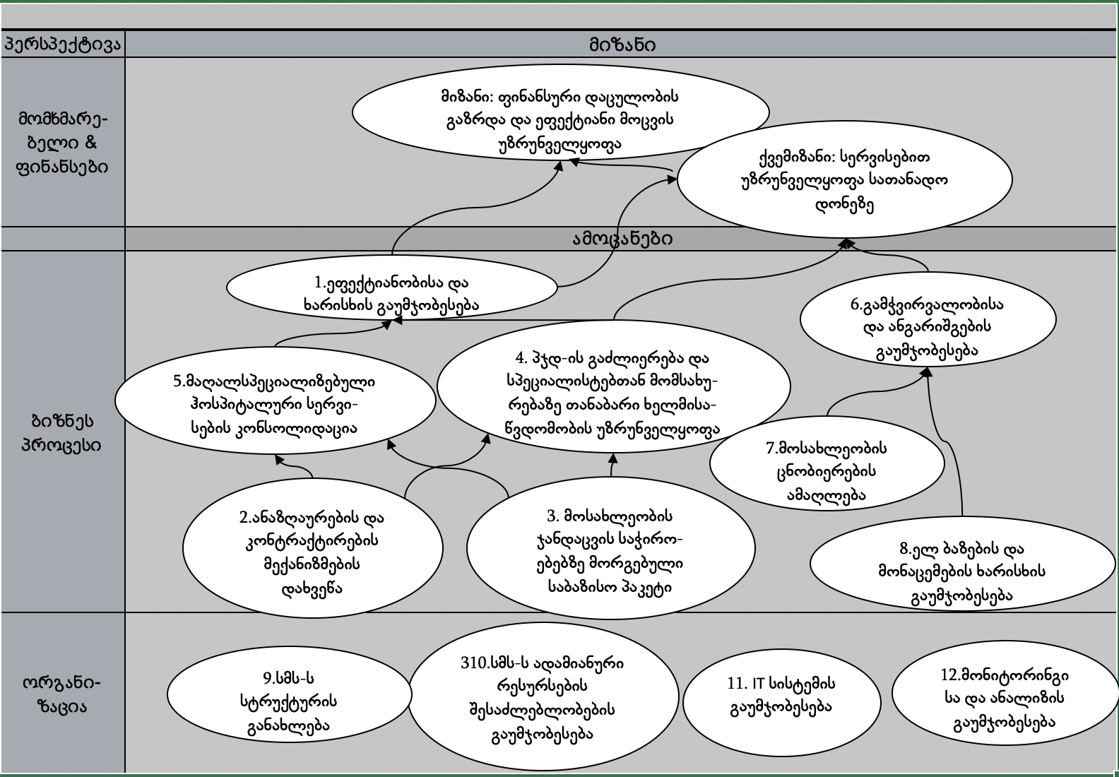
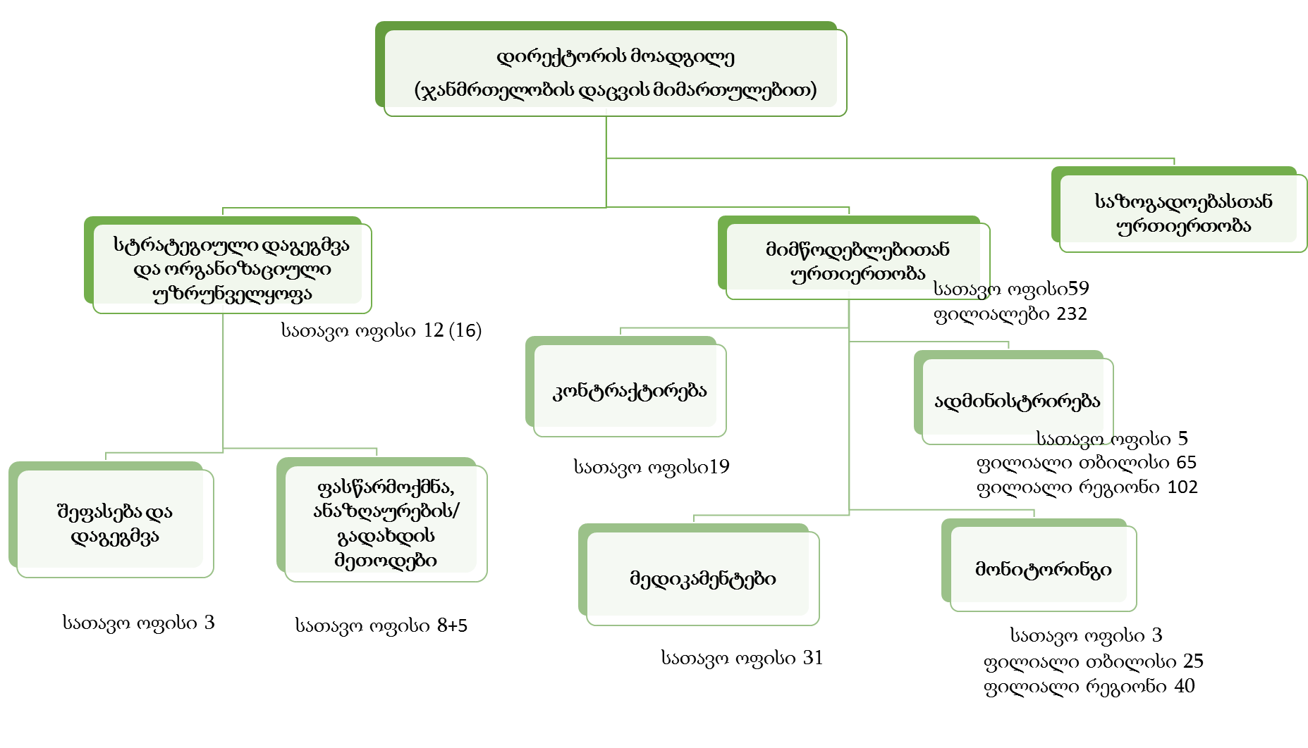
სტრატეგიული შესყიდვების სისტემის დანერგვის სტრატეგია 2019-2021
2018
2019
სტრატეგიული შესყიდვების სისტემის დანერგვის სტრატეგიის პროექტი და სამოქმედო გეგმა
სტრუქტურული ერთეულების სტანდარტული ოპერაციული პროცედურები
სოციალური მომსახურების სააგენტოს (SSA) ორგანიზაციული შესაძლებლობების ანალიზი
ჯანდაცვის სექტორის მიმოხილვა, PEST და SWOT ანალიზი
სტრატეგიული შესყიდვების სტრატეგიული რუქა
SSA-ის, ჯანდაცვის მიმართულების (როგორც სტრატეგიული შემსყიდველის) სტრუქტურა
სამუშაო ჯგუფი
მონიტორინგის ინსტრუმენტი და ინდიკატორები
მომავლის გეგმები
27 ივნისი - სტრატეგიის პროექტის საქართველოს პარლემენტის ჯანმრთელობის დაცვისა და სოციალურ საკითხთა კომიტეტში განხილვა
ივლისი - სტრატეგიის პროექტის წარდგენა საქართველოს მთავრობისთვის
??? - SSA-ის ორგანიზაციული რეფორმა

Slide 2
დიაგნოზთან შეჭიდული ჯგუფები (RDG)
მიღწევები
მომავლის გეგმები
DRG-ის სამუშაო ჯგუფის წევრების მოვალეობები განსაზღვრულია
DRG-ის დანერგვის სამუშაო გეგმა შემუშავებულია
DRG-ის პროგრამული უზრუნველყოფა შეძენილია
DRG-ის დაჯგუფების პროგრამული უზრუნველყოფის ინტეგრირებულია SSA-ის ელექტრონული ჯანდაცვის სისტემაში
DRG-ის პილოტირების გეგმა შემუშავებულია
DRG-ის საკომუნიკაციო გეგმა შემუშავებულია
ივლისი-დეკემბერი - DRG-ის დანერგვის პილოტირება შერჩეულ კლინიკებში
მაისი-დეკემბერი - კლინიკური კოდირების სახელმძღვანელოს შექმნა
მაისი-დეკემბერი - მონაცემთა ხარისხის ინსტრუმენტების ელექტონულ სისტემაში ინეტგრაცია
2020 - DRG-ის "ვირტუალური დანერგვა" ყველა კლინიკაში
2020 DRG-ის ჯგუფების განფასებისა და ანაზღაურების პოლიტიკის შემუშავება
2021 - DRG-ის შეწონილი ფასების და ანაზღაურების წესების პილოტირება

Slide 3
ფსიქიკური ჯანმრთელობის
1995 წლიდან მოქმედებს ფსიქიკური ჯანმრთელობის პროგრამა
პროგრამის ბიუჯეტი 2018-2018 წლებში გაიზარდა 8 მლნ ლარით (2017 – 16 მლნ, 2019 – 24 მლნ)
მთავარი პრიორიტეტი: საცხოვრისის ტიპის სერვისების განვითარება
აღმოსავლეთ საქართველოს ფსიქიატრიული ჯანმრთელობის ცენტრის ბედიანის
რურთავი

Slide 4
უსაფრთხო სისხლთან დაკავშირებული მარეგულირებელი გარემოს გაუმჯობესება
2019 წლის მე-4 კვარტალი - სისხლის ტრანსფუზიის სამსახურის ეროვნული სტანდარტების შემუშავება -
2019 წლის მე-4 კვარტალი - სისხლის დაწესებულებების ლიცენზირების კრიტერიუმების შემუშავება
2020 წლის მე-2 კვარტალი სისხლის ფასიანი დონაციის აკრძალვისათვის საკანონმდებლო ინიციატივის მომზადება
უსაფრთხო სისხლის რეფორმის სამუშაო ჯგუფის ფორმირება
TAEX-ის ექსპერთა მისიის რეკომენდაციების გაცნობა
ევროდირექტივების გაცნობა და ადაპტირება (2002/98/EC; 2004/33/EC; 2005/61/EC; 2005/62/EC)
დეკემებრი - პარლამენტისთვის წარდგენა

